Slide 1
Stratégie d’expansion internationale
LA POULE QUI CHANTE
Analyse des groupements de pays – Présentation COMEX

Slide 2
Contexte & objectifs
L’entreprise
La poule qui chante élève et vend des poulets sous le label Agriculture Biologique en France.
L’ambition
Nous souhaitons nous développer à l’international.
Notre mission
Nous devons identifier les pays les plus attractifs afin d’exporter nos poulets bio

Slide 3
Les étapes
Collecte
Données FAO, Banque mondiale, CEPII
1
Identification des axes clés
Quelles composantes différencient et rassemblent le plus les pays
4
Regroupement des pays
Pays ayant les mêmes caractéristiques regroupées aux seins de clusters
5
Préparation
Nettoyage et mise cohérence des données
2
Sélection des variables
11 variables économiques, sociales et géographiques choisies
3
Conclusions et recommandations
Marchés cibles
6

Slide 4
Nos sources
108
11
82.8 %
8
pays retenus
variables étudiées
de la population mondiale couverte
fichiers de départ
Fichiers | Description
DisponibilitéAlimentaire_2017.csv | Recense, entre autres choses, la production, les importations, les exportations et la disponibilité de nombreux produits alimentaire par pays et par années
Population.csv | Recense la population totale annuelle d’un pays (en milliers de personnes)
PoliticalStability.csv | Fait état de l’indice de stabilité politique des pays
geo_cepii.csv et dist_cepii.csv | Recensent les distances (en km) entre toutes les paires de pays de monde
FAOSTAT_pib.csv | Contient le PIB par habitant
FAOSTAT_agriculture_biologique.csv | Fichier qui recense les surfaces agricoles sous différentes certifications biologiques (en milliers d’hectares)
FAOSTAT_inflation.csv | Fait état l’inflation alimentaire mensuelle de pays

Slide 5
Nos données
Variable | Description
volailles_dispo_alimentaire_kcal_pers_j | Disponibilité alimentaire de viande de volaille par personne et par jour
volailles_dispo_interieure | Volume total de viande de volaille disponible
volailles_exportations | Volume total de viande de volaille exporté par un pays
volailles_importations | Volume total de viande de volaille importé par un pays
volailles_production | Volume de volaille produit par un pays
population | Population totale d’un pays
stabilite_politique | Stabilité politique d’un pays
distance | Distance depuis la France en kms
pib_habitant | PIB par habitant. Traduit le pouvoir d’achat des consommateurs
surface_bio_1000_ha | Surface dédiée à l’agriculture biologique. Peut aider à inférer la maturité du marché bio dans un pays
inflation_alimentaire | Moyenne de l’inflation alimentaire par mois sur l’année 2017 par pays

Slide 6
4 grands critères de différenciation (composantes)
PRIORITAIRE
PRIORITAIRE
1. Activité de la filière volaille
2. Niveau de développement économique
Taille de la production, des échanges et de la consommation de la viande de volaille dans un pays.
PIB par habitant, stabilité politique fort et inflation alimentaire faible.
PRIORITAIRE
PRIORITAIRE
3. Éloignement et intérêt pour le bio
4. Profil importateur vs exportateur
Distance depuis la France et surfacez dédiée à l’exploitation de l’agriculture biologique.
Rapport de l’exportation et de l’importation de viande de volaille d’un pays.

Slide 7
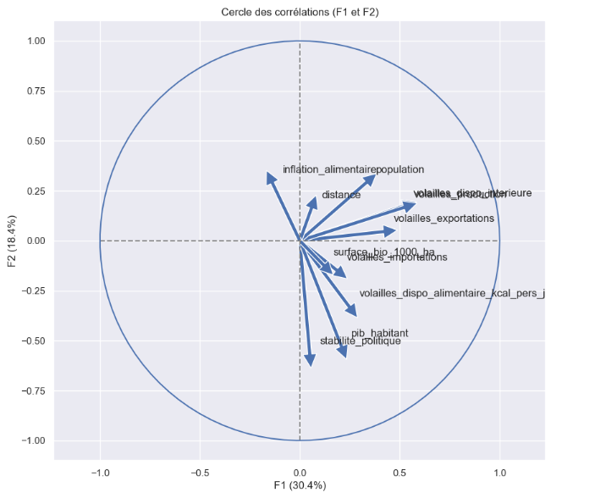
Les deux premiers critères

Slide 8
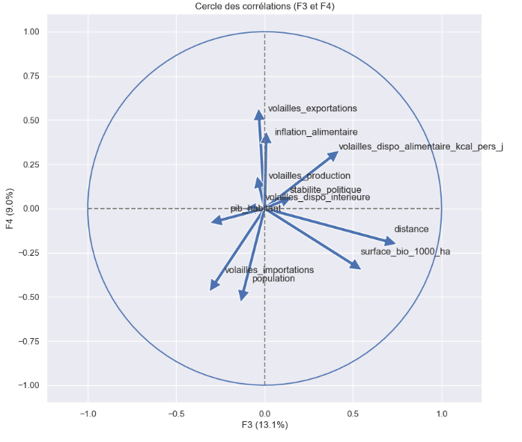
Et les deux autres

Slide 9
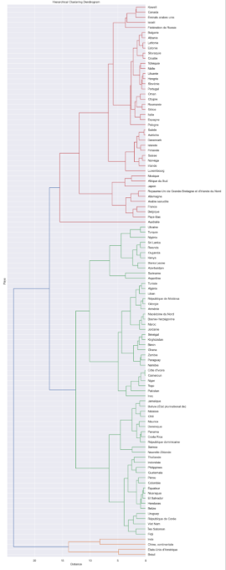
Groupes de pays (via la classification ascendante hiérarchique)

Slide 10
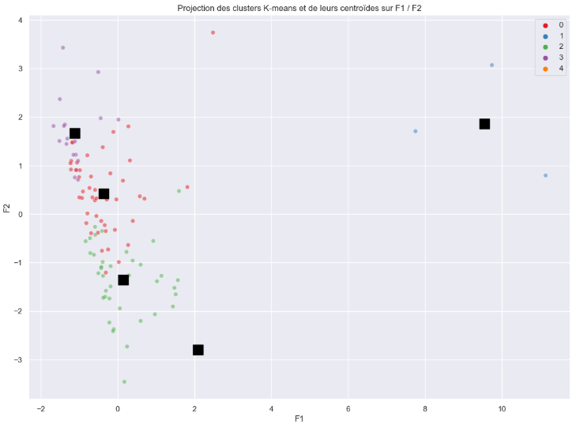
Groupes de pays (via la méthode des K-means)

Slide 11
5 groupes des pays identifiés (K-means)
PRIORITAIRE
PRIORITAIRE
A. Marchés plutôt développés mais éloignés
B. Les géants de la filière
Pays ayant des profils intéressants en termes de richesse et de stabilité, mais plutôt éloignés
Production et importation massive de volailles. Nos plus grands concurrents. Ils sont aussi très éloignés de nous (Brésil, Etats-Unis et Chine)
PRIORITAIRE
PRIORITAIRE
C. Marchés proches et développés
D. Marchés en développement
Pays riches, stables, grands importateurs de volailles et proche de la France
Pays présentant un faible pouvoir d’achat et une inflation élevée
PRIORITAIRE
E. L’outlier
Il n’y a qu’un pays dans ce cluster: l’Australie. Ce pays présente un profil très intéressant pour nous, mais est situé très loin.

Slide 12
Groupe D – Notre marché cible
Pouvoir d’achat
PIB par habitants élevé. Démontre une capacité à s’acheter du bio
Proximité
Coûts logistiques et écologiques maîtrisés
Stabilité
Diminue la prise de risque lors de l’investissement
Importateurs
Fort intérêt pour nos produits dans la population
PRIORITAIRE
38 pays dans ce groupe
Allemagne, Arabie saoudite, Autriche, Belgique, Bulgarie, Canada, Chypre, Croatie, Danemark, Espagne, Estonie, Émirats arabes unis, Fédération de Russie, Finlande, Grèce, Hongrie, Irlande, Islande, Israël, Italie, Japon, Koweït, Lettonie, Lituanie, Luxembourg, Malte, Norvège, Oman, Pays-Bas, Pologne, Portugal, Roumanie, Royaume-Uni de Grande-Bretagne et d'Irlande du Nord, Slovaquie, Slovénie, Suède, Suisse, Tchéquie

Slide 13
Prochaines étapes recommandées
PRIORITAIRE
PRIORITAIRE
1. Court terme (3 - 6 mois)
2. Moyen terme (6 – 12 mois)
Etude de marché approfondie sur 2 ou 3 pays du groupe D
Lancement d’un test sur un des ces pays. Evaluer la demande réelle et ajuster nos prix
PRIORITAIRE
PRIORITAIRE
3. Moyen terme (12 -18 mois)
4. Long terme (> 18 mois)
Porter notre attention sur des pays plus éloignés mais à fort potentiel (hors Europe)
Envisager le marché japonais, particulièrement prometteur. Réaliser une étude des risques et des coûts poussée
PRIORITAIRE
5. À faire en continu
Faire une mise à jour de nos années et de nos analyses annuellement.

